Slide 1



TRƯỜNG TIỂU HỌC ĐÔ THỊ VIỆT HƯNG
NHIỆT LIỆT CHÀO MỪNG CÁC THẦY CÔ GIÁO VỀ DỰ GIỜ

Slide 2
KHOA HỌC:
Ôn bài cũ:
- Câu 1: - Khi bị bệnh thông thường cần cho người bệnh ăn uống như thế nào?
Khi bị bệnh thông thường cần cho người bệnh ăn các thức ăn chứa nhiều chất dinh dưỡng như thịt cá, trứng, sữa...uống nhiều chất lỏng có chứa các loại rau xanh, hoa quả, đậu nành.

Slide 3
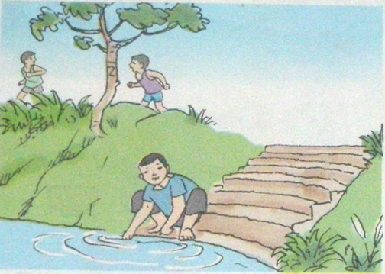
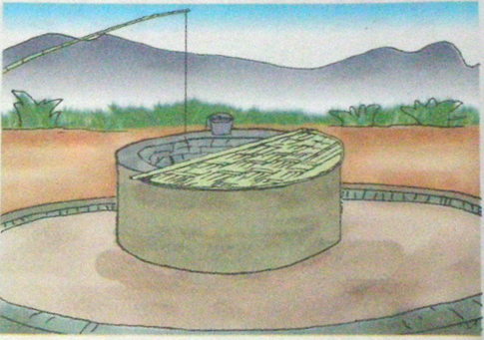
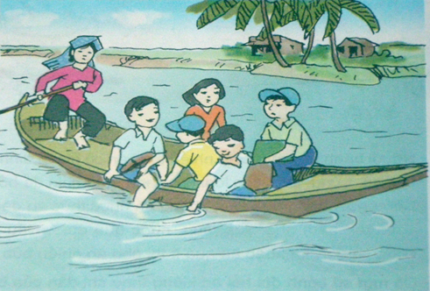

Khoa học:
Bài 17: Phòng tránh tai nạn đuối nước.
1. Phòng tránh tai nạn đuối nước
1
2
Hãy mô tả những gì em nhìn thấy ở hình vẽ 1, 2, 3.
Theo em việc nào nên làm việc nào không nên làm? Vì sao?
Hoạt động nhóm
(3 phút)
3

Slide 4
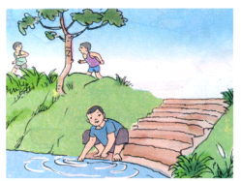
Thứ hai, ngày 22 tháng 10 năm 2018
Khoa học:
Bài 17: Phòng tránh tai nạn đuối nước.
1
Việc không nên làm. Vì có thể bị đuối nước.

Slide 5
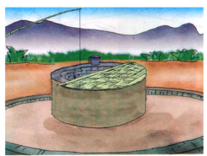
Khoa học:
Bài 17: Phòng tránh tai nạn đuối nước.
2
Việc nên làm. Vì việc làm này có thể phòng tránh được bị rơi xuống giếng nước dẫn đến đuối nước.

Slide 6
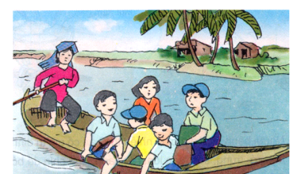
Khoa học:
Bài 17: Phòng tránh tai nạn đuối nước.
3
Việc không nên làm. Vì có thể làm lật thuền và gây ra tai nạn đuối nước.

Slide 7
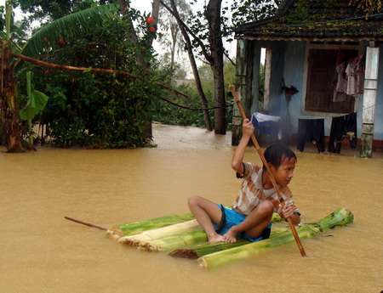
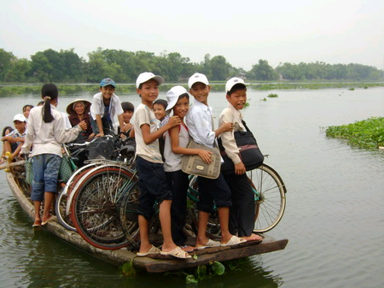
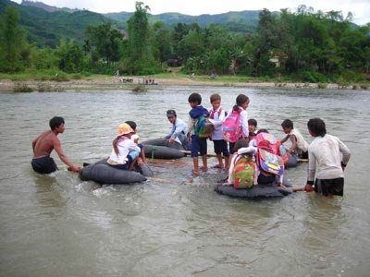
Khoa học:
Bài 17: Phòng tránh tai nạn đuối nước.
1. Phòng tránh tai nạn đuối nước
4
5
Hãy mô tả những gì em nhìn thấy ở ba bức ảnh 4, 5, 6.
Theo em việc nào nên làm việc nào không nên làm? Vì sao?
Hoạt động nhóm
(3 phút)
6

Slide 8
Khoa học:
Bài 17: Phòng tránh tai nạn đuối nước.
4
Việc không nên làm. Vì nước lũ đang lớn bạn nhỏ lại ngồi trên bè chuối tạm bợ không an toàn, người không có áo phao bảo hộ.

Slide 9
Khoa học:
Bài 17: Phòng tránh tai nạn đuối nước.
5
Việc không nên làm. Vì thiếu trang thiết bị an toàn, chở quá nhiều người có thể làm lật và chìm thuyền dẫn đến tai nạn đuối nước.

Slide 10
Khoa học:
Bài 17: Phòng tránh tai nạn đuối nước.
6
Việc không nên làm. Vì nhiều bạn nhỏ không có áo phao bảo hộ, người lớn đi cùng ít, nếu bị lật bè thì không thể xử lí kịp có thể dẫn tới tai nạn đuối nước.

Slide 11
Khoa học:
Bài 17: Phòng tránh tai nạn đuối nước.
Chúng ta nên và không nên làm gì để phòng tránh tai nạn đuối nước trong cuộc sống hằng ngày ?
Nên làm:
- Giếng nước phải xây thành cao, có nắp đậy. Chum, vại, bể nước có nắp đậy.
- Chấp hành tốt các quy định an toàn khi tham gia giao thông đường thủy.
Không làm:
- Không chơi đùa gần ao, hồ, sông, suối.
- Tuyệt đối không lội qua vùng nước bị ngập lụt khi trời mưa lũ.

Slide 12
Khoa học:
Bài 17: Phòng tránh tai nạn đuối nước.
1. Cách phòng tránh tai nạn đuối nước:
2. Một số nguyên tắc khi tập bơi và đi bơi

Slide 13
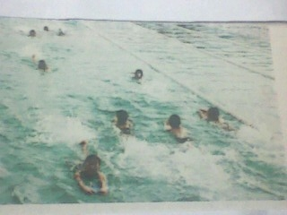
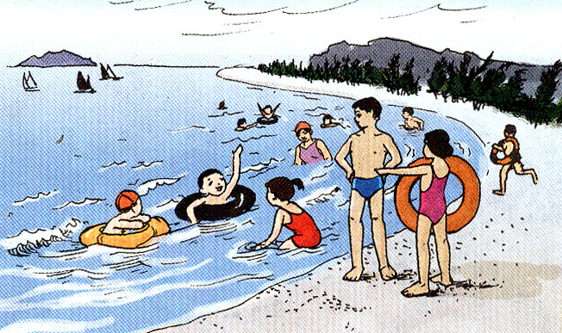
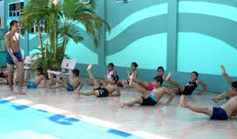
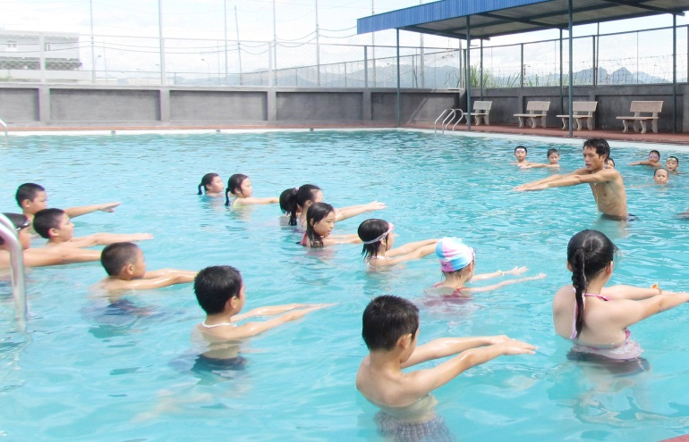
Khoa học:
Bài 17: Phòng tránh tai nạn đuối nước.
1. Cách phòng tránh tai nạn đuối nước:
2. Một số nguyên tắc khi tập bơi và đi bơi
7
8
9
10
Câu 1: Nên tập bơi hoặc đi bơi ở đâu?
Câu 2: Trước khi bơi và sau khi bơi cần chú ý điều gì?
* 4 nhóm thảo luận và trình bày.

Slide 14
Khoa học:
Bài 17: Phòng tránh tai nạn đuối nước.
Nên tập bơi hoặc đi bơi ở đâu?
+ Chỉ tập bơi hoặc bơi ở nơi có người lớn và phương tiện cứu hộ, tuân thủ các quy định của bể bơi, khu vực bơi.
7
8

Slide 15
Khoa học:
Bài 17: Phòng tránh tai nạn đuối nước.
Trước khi bơi và sau khi bơi cần chú ý điều gì?
+ Không xuống nước bơi lội khi đang ra mồ hôi; trước khi xuống nước phải vận động, tập các bài tập theo hướng dẫn để tránh cảm lạnh, “chuột rút”
+ Không bơi khi vừa ăn no hoặc khi qua đói.
+ Đi bơi ở các bể bơi phải tuân thủ theo các nội quy của bể bơi; tắm sạch trước và sau khi bơi để giữ vệ sinh chung và vệ sinh cá nhân.
9
10

Slide 16
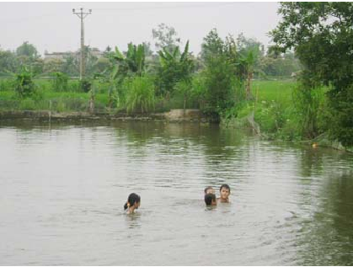
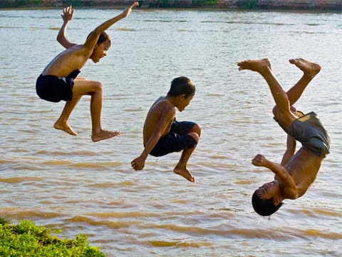
Khoa học:
Bài 17: Phòng tránh tai nạn đuối nước.
Các bạn trong hai bức tranh này đang làm gì?
Việc làm ấy có đảm bảo an toàn không?

Slide 17
Khoa học:
Bài 17: Phòng tránh tai nạn đuối nước.
1. Cách phòng tránh tai nạn đuối nước.
2. Một số nguyên tắc khi tập bơi và đi bơi.
3. Bày tỏ thái độ ý kiến
Tình huống 1: Đi học về Huyền thấy mấy bạn nhỏ đang tranh nhau cúi xuống hồ gần đường để lấy quả bóng. Nếu em là Huyền em sẽ làm gì ?
Tình huống 2: Nam và Kiên đi đá bóng về, Nam rủ Kiên đi tắm ở suối gần nhà cho mát. Nếu em là Kiên em sẽ nói gì với bạn Nam?

Slide 18
Khoa học:
Bài 17: Phòng tránh tai nạn đuối nước.
1. Cách phòng tránh tai nạn đuối nước.
2. Một số nguyên tắc khi tập bơi và đi bơi.
3. Bày tỏ thái độ ý kiến
Tình huống 1. Đi học về Huyền thấy mấy bạn nhỏ đang tranh nhau cúi xuống bờ ao gần đường để lấy quả bóng bị rơi. Nếu là Huyền em sẽ làm gì?
Em sẽ bảo các em không cố lấy bóng nữa, đứng xa bờ và đi nhờ người lớn lấy giúp, vì trẻ em không nên đứng gần bờ ao rất dễ bị ngã xướng nước, khi lấy vật gì đó dễ xảy ra tai nạn.
Tình huống 2. Nam và Kiên vừa đi đá bóng về. Nam rủ Kiên ra suối gần nhà để tắm cho mát. Nếu là Kiên em sẽ nói gì với bạn Nam ?
Em sẽ nói với Kiên là vừa đi đá bóng về mệt, mồi hôi ra nhiều, nếu đi bơi ngay dễ bị cảm lạnh. Hãy nghỉ ngơi cho đỡ mệt và khô mồ hôi rồi hãy tắm

Slide 19
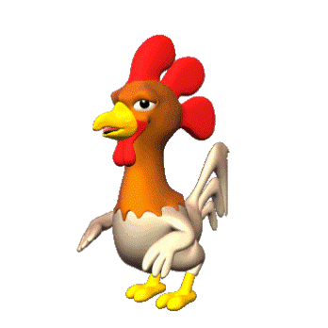
Khoa học:
Bài 17: Phòng tránh tai nạn đuối nước.
Trò chơi: AI NHANH, AI ĐÚNG ?
Câu 1: Em nên tập bơi hoặc đi bơi ở đâu?
A. Bể bơi
B. Hồ bơi
C. Nơi có người lớn và có phao bơi
D.Tất cả các ý trên
D.Tất cả các ý trên

Slide 20
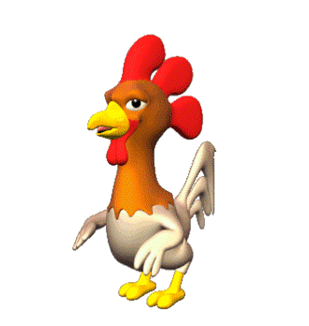
Khoa học:
Bài 17: Phòng tránh tai nạn đuối nước.
Trò chơi: AI NHANH, AI ĐÚNG ?
Câu 2: Để an toàn khi đi tắm ở ao, hồ, sông, biển ta cần:
A . Chỉ cần phao bơi là đủ
B. Cần có người lớn và phương tiện cứu hộ
B . Cần có người lớn và phương tiện cứu hộ
C . Chỉ cần có người lớn

Slide 21
Khoa học:
Bài 17: Phòng tránh tai nạn đuối nước.
Trò chơi: AI NHANH, AI ĐÚNG ?
Câu 3: Những việc nào không nên làm?
A. Lội qua suối, qua đoạn đường bị ngập lụt
A. Lội qua suối, qua đoạn đường bị ngập lụt
B .Qua suối hay đường ngập lụt cần có người lớn đi theo
C.. Các phương tiện giao thông đường thủy cần phải trang
bị phao bơi

Slide 22
Khoa học:
Bài 17: Phòng tránh tai nạn đuối nước.
Trò chơi: AI NHANH, AI ĐÚNG ?
Câu 4: Để phòng tránh tai nạn đuối nước em nên làm gì?
A. Chơi đùa ở ao hồ, sông suối, và đi bơi ở vùng nước chảy xiết.
B .Không chơi đùa gần ao, hồ, sông suối. Giếng nước phải xây
thành cao, có nắp đậy. Chum, vại, bể nước phải có nắp đậy.
B. Không chơi đùa gần ao, hồ, sông suối. Giếng nước
Phải xây thành cao, có nắp đậy. Chum, vại, bể nước phải có
nắp đậy.
C.. Rủ nhau đi tắm sau khi đi đá bóng về. Đi tắm những nơi có nước
Sâu và chảy xiết, khi đi tăm không cần phải mặc áo phao.

Slide 23
Khoa học:
Bài 17: Phòng tránh tai nạn đuối nước.
Trò chơi: AI NHANH, AI ĐÚNG ?
Câu 5: Khi tham gia giao thông đường thủy ta phải chấp hành điều gì?
Lội qua vùng nước bị ngập lụt khi trời mưa lũ, dông bão. Khi
đi thuyền thì cho chân xuống nước cho mát chân.
B .Khi đi trên thuyền không cần phải mặc áo phao bảo hộ, thò tay
xuống nước để múc nước rửa mặt.
C. Chấp hành tốt các quy định an toàn khi tham gia giao thông
đường thủy. Tuyệt đối không lội qua vùng nước bị ngật lụt khi trời
mưa lũ, dông bão.
C. Chấp hành tốt các quy định an toàn khi tham gia giao thông
đường thủy. Tuyệt đối không lội qua vùng nước bị ngập lụt khi
trời mưa lũ, dông bão.

Slide 24
Khoa học:
Bài 17: Phòng tránh tai nạn đuối nước.
Trò chơi: AI NHANH, AI ĐÚNG ?
Câu 6: Nên tập bơi hoặc đi bơi ở đâu là an toàn?
Nên tập bơi hoặc đi bơi ở những vùng nước sâu và
dòng nước chảy xiết. Nên bơi lúc đang còn mồ hôi.
B . Chỉ tập bơi hoặc bơi ở nơi có người lớn và phương tiện cứu
hộ, tuân thủ các quy định của bể bơi, khu vực bơi.
B. Chỉ tập bơi hoặc bơi ở nơi có người lớn và phương tiện cứu
hộ, tuân thủ các quy định của bể bơi, khu vực bơi.
C. Chỉ tập bơi hoặc đi bơi ở những vùng nước sâu. Khi tập bơi
Không cần phải khởi động và tập luyện các động tác vì mất thời gian.

Slide 25
Khoa học:
Bài 17: Phòng tránh tai nạn đuối nước.
Bài học:
- Không chơi đùa gần ao, hồ, sông, suối. Giếng nước phải xây thành cao, có nắp đậy. Chum, vại, bể nước phải có nắp đậy.
- Chấp hành tốt các quy định an toàn khi tham gia giao thông đường thủy. Tuyệt đối không lội qua vùng nước bị ngập lụt khi trời mưa lũ, dông bão.
- Chỉ tập bơi hoặc bơi ở nơi có người lớn và phương tiện cứu hộ, tuân thủ các quy định của bể bơi, khu vực bơi.

Slide 26
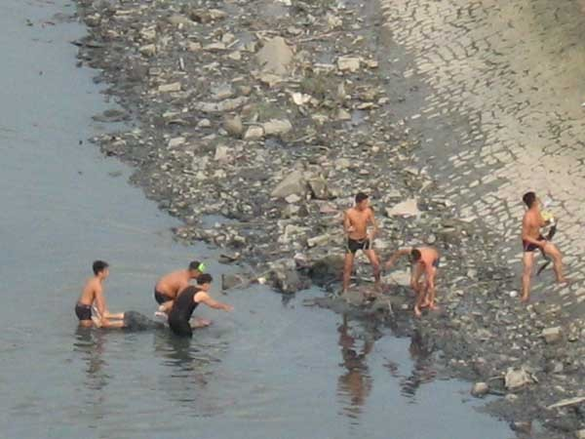
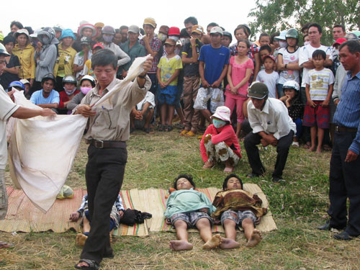
Thứ hai, ngày 22 tháng 10 năm 2018
Khoa học:
Bài 17: Phòng tránh tai nạn đuối nước.

